Slide 1

Tēma Nr.12 Studiju nobeiguma tests
Ievads programmatūras testēšanā QA1

Slide 2
Nobeiguma testa jautājumi:
Aplikācija, kas izveidota tieši Apple telefonam ir...
a.Hibrīdaplikācija
b.Dzimtā aplikācija
c.Pielāgotā aplikācija
d.Tīmekļa aplikācija
Pareizā atbilde ir: Dzimtā aplikācija
2. Aplikācija, kas ir konteineris darbībām ar web lapu ir...
a.Pielāgotā aplikācija
b.Dzimtā aplikācija
c.Hibrīdaplikācija
d.Tīmekļa aplikācija
Pareizā atbilde ir: Hibrīdaplikācija

Slide 3
Nobeiguma testa jautājumi:
3. Produkcijā atrasta kļūda ir testētāja vaina/atbildība
Izvēlaties vienu:
Patiesi
Aplami
Pareizā atbilde ir 'Aplami'.
4. Pilnībā tiek atjaunotas sistēmas datu bāzes un instalācijas pēc visu datu pazaudēšanas
Kāds testa tips tiek izmantots?
a.Atteices un atjaunošanas testi
b.Drošības testi
c.Pieejamības testi
d.Stresa testi
Pareizā atbilde ir: Atteices un atjaunošanas testi

Slide 4
Nobeiguma testa jautājumi:
5. Nosakiet robežvērtības:
Ja bilance ir no $0.00 līdz $99.99 - 3%
Ja bilance ir no $100.00 līdz $1000.00 - 5%
Ja bilance ir virs $1000.00 - 7%
a. 1, 99.99, 100, 1000, 1001
b. 0.00, 99.99, 100.00, 1000.00, 1000
c.-50, -0.01, 0.00, 45.50, 99.99, 100.00, 555.55, 1000.00, 1000.01, 1500.00
d.-0.01, 0.00, 99.99, 100.00, 1000.00, 1000.01
Pareizā atbilde ir:
-0.01, 0.00, 99.99, 100.00, 1000.00, 1000.01

Slide 5
Nobeiguma testa jautājumi:
6. Testētājs ir rīkojies pareizi.
Testējot pasūtījuma izveides funkcionalitāti, tiek atrasta kļūda un reģistrēts kļūdas pieteikums. Pēc kļūdas salabošanas testētājs pārliecinās, ka kļūda ir novērsta, izmantojot pasūtījumu, kas tika izmantots, lai sagatavotu kļūdu.
Izvēlaties vienu:
Patiesi
Aplami
Pareizā atbilde ir 'Aplami'.

Slide 6
Nobeiguma testa jautājumi:
7. Programmatūras prasību dokuments, kas satur nefunkcionālās un funkcionālās prasības
a.Specifikācija
b.Testa piemērs
c.Scenārijs
d.Datu bāze
Pareizā atbilde ir: Specifikācija
8. Uz ko skatāmies kad nosakām prioritāti?
a.Darba noslodzi
b.Sistēmas ietekmi
c.Biznesa ietekmi (cik ātri labot)
d.Citu kļūdu esamību
Pareizā atbilde ir:
Biznesa ietekmi (cik ātri labot)

Slide 7
Nobeiguma testa jautājumi:
9. Savienojiet definīciju ar atbilstošo testa līmeni
Kā koda komponentes strādā viena ar otru | Integrācijas testēšana, Vienības testēšana, Pieņemšanas testēšana, Sistēmas testēšana
Kā strādā individuālā koda komponente | Integrācijas testēšana, Vienības testēšana, Pieņemšanas testēšana, Sistēmas testēšana
Vai tas ir tas ko klients ir gaidījis | Integrācijas testēšana, Vienības testēšana, Pieņemšanas testēšana, Sistēmas testēšana
Kā strādā visa sistēma | Integrācijas testēšana, Vienības testēšana, Pieņemšanas testēšana, Sistēmas testēšana
Pareizā atbilde ir:
Kā koda komponentes strādā viena ar otru → Integrācijas testēšana,
Kā strādā individuālā koda komponente → Vienības testēšana,
Vai tas ir tas ko klients ir gaidījis → Pieņemšanas testēšana,
Kā strādā visa sistēma → Sistēmas testēšana

Slide 8
Nobeiguma testa jautājumi:
10. Kurš NAV programmas bāzēts noseguma tips
a. Funkcionālais nosegums
b. Zara nosegums
c. Nosacījuma nosegums
d. Prasību nosegums
Pareizā atbilde ir:Prasību nosegums

Slide 9
Nobeiguma testa jautājumi:
11. Kurš programmatūras dzīves cikla modelis apraksta sekojošo:
Sagatavojam prasības visam projektam
Izstrādājam kodu saskaņā ar prasībām
Testējam sagatavoto kodu saskaņā ar prasībām
a. Scrum modelis
b. Ūdenskrituma modelis
c. Kanban modelis
d. V modelis
Pareizā atbilde ir: Ūdenskrituma modelis

Slide 10
Nobeiguma testa jautājumi:
12. Vai šo situāciju automatizēsim?
Kategoriju sadalījumu interneta veikalam
Izvēlaties vienu:
Patiesi
Aplami
Pareizā atbilde ir 'Aplami'.

Slide 11
Nobeiguma testa jautājumi:
13. Savienojiet kādām vajadzībām jūs izmantosiet kādu programmu?
Confluence, Oracle, JIRA, Linked in
Piezīmēm par sistēmu, komandas procesiem utt.
Datu bāzes apstrādei | Confluence, Oracle, JIRA, Linked in
Darba organizēšanai un prioritāšu pārvaldībai | Confluence, Oracle, JIRA, Linked in
Darba pieredzes uzturēšanai | Confluence, Oracle, JIRA, Linked in
Pareizā atbilde ir:
Piezīmēm par sistēmu, komandas procesiem utt. → Confluence,
Datu bāzes apstrādei → Oracle,
Darba organizēšanai un prioritāšu pārvaldībai → JIRA, Darba pieredzes uzturēšanai → Linked in

Slide 12
Nobeiguma testa jautājumi:
14. Lai droši veiktu maksājumu interneta veikalā, ko meklēsiet mājas lapas adresē?
a..lv
b.www
c.http
d.https
Pareizā atbilde ir: https

Slide 13
Nobeiguma testa jautājumi:
15. Kurš vaicājuma pieraksts ir stilistiski pareizs?
a.SELECT title, director FROM movies
WHERE director = "John Lasseter";
b.Select title, director From movies
Where director Like "John Lasseter";
c.SELECT title, director FROM movies
WHERE director = "John Lasseter";
d.SELECT title, director FROM movies
WHERE director LIKE "John Lasseter";
Pareizā atbilde ir:
SELECT title, director FROM movies
WHERE director = "John Lasseter";

Slide 14
Nobeiguma testa jautājumi:
16. Funkcija, kas nogādā sagaidāmo informāciju/darbību programmatūrai (kā viesmīlis)
a.API
b.HTTP
c.SQL
d.SCRUM
Pareizā atbilde ir: API
17. Ja ir atrasta kļūda, tad ir liela iespēja atrast vēl kļūdu tajā pašā programmas apgabalā.
Izvēlaties vienu:
Patiesi
Aplami
Pareizā atbilde ir: 'Patiesi'

Slide 15
Nobeiguma testa jautājumi:
18. Testa komandai ir jāpārliecinās, ka nevar veikt darbības ar bankas kontu pēc nepareiza PIN ievades
Kāds testa līmenis tiks izmantots?
a.Pieņemšanas testēšana
b.Integrācijas testēšana
c.Sistēmas testēšana
d.Vienības testēšana
Pareizā atbilde ir: Sistēmas testēšana

Slide 16
Nobeiguma testa jautājumi:
19. Noteikt problēmu kļūdas pierakstā
a. Virsraksts skaidri neapraksta kļūdu
b. Prioritāte nav pareiza
c. Soļi kļūdas atkārtošanai nav skaidri
d. Sagaidāmais rezultāts nav skaidrs
Virsraksts | Jaunam lietotājam nav iespējams piereģistrēties mājas lapā
ID | ID2
Priority | Kritiska
Severity | Kritiska
Environment | Tests
Description | Rezultāts: Kļūdas paziņojums un reģistrēšanās nav veiksmīga Sagaidāmais: Reģistrēšanās procesam jābūt veiksmīgam
Attachment | ERROR
Pareizā atbilde ir: Soļi kļūdas atkārtošanai nav skaidri

Slide 17
Nobeiguma testa jautājumi:
20. Vai testētājs iesaistās izstrādes procesā tikai tad, kad kods jau ir sagatavots?
Izvēlaties vienu:
Patiesi
Aplami
Pareizā atbilde ir 'Aplami'.
21. Nosaki kļūdas smaguma pakāpi (no lapas izstrādes komandas perspektīvas)
Saite uz īpašajiem piedāvājumiem nestrādā
a.Zema
b.Augsta
c.Kritiska
d.Bloķējoša
Pareizā atbilde ir:Zema

Slide 18
Nobeiguma testa jautājumi:
22. Norādīt atbilstošo definīciju
a. Testa scenārijs
b. Funkcionālā shēma
c. Testa plāns
d. Testa piemērs
Solis | Apraksts | Sagaidāmais rezultāts
1. | Lietotājs pareizi ievieto karti bankomātā | Karte ir pieņemta un tiek parādīts PIN ievadīšanas logs
2. | Lietotājs ievada pareizu PIN kodu | PIN kods tiek pieņemts un lietotājam tiek piedāvāts izvēlēties transakciju
Pareizā atbilde ir: Testa piemērs

Slide 19
Nobeiguma testa jautājumi:
23. Smaguma pakāpe un prioritāte tiek uzstādīta kļūdai tās reģistrēšanas laikā un vēlāk netiek mainīta.
Izvēlaties vienu:
Patiesi
Aplami
Pareizā atbilde ir 'Aplami'.
24. Testi kurus veicam, lai pārliecinātos ka vecā funkcionalitāte strādā kā sagaidīts
a.Papildus testēšana
b.Saprāta testēšana
c.Izpētes
d.Regresija
Pareizā atbilde ir: Regresija

Slide 20
Nobeiguma testa jautājumi:
25. Testējot durvis pārliecināmies, ka adrese ir norādīta arī Braila rakstā. Kāda tipa testēšana tā ir?
a.Veiktspējas testēšana
b.Dūmu testēšana
c.Pieejamības testēšana
d.Drošības testēšana
Pareizā atbilde ir: Pieejamības testēšana

Slide 21
Nobeiguma testa jautājumi:
26. Kurš programmatūras dzīves cikla modelis apraksta sekojošo:
Sagatavojam prasības idejas līmenī visam projektam
Izstrādātāju komanda kopā ar biznesa pārstāvi sagatavo prasības projekta sākuma posmam
Inkrementāli to izstrādā
Piegādā pirmo projekta daļu
Iegūst atsauksmes no lietotāja
No iegūtajām atsauksmēm sāk plānot nākamos soļus
a. V modelis
b. Ūdenskrituma modelis
c. Scrum modelis
d. Kanban
Pareizā atbilde ir:Scrum modelis

Slide 22
Nobeiguma testa jautājumi:
26. Smaguma pakāpe un prioritāte var atšķirties identiskām kļūdām atkarībā no pielietojuma un funkcionalitātes
Izvēlaties vienu:
Patiesi
Aplami
Pareizā atbilde ir 'Patiesi'
27. Kā manuālais testētājs Jūs pārbaudāt, ka durvis var atvērt un aizvērt. Kāda tipa testēšana tā ir?
a.Funkcionālā
b.Nefunkcionālā
c.Lietojamības
d.Veiktspējas
Pareizā atbilde ir:Funkcionālā

Slide 23
Nobeiguma testa jautājumi:
29. Nosaki kļūdas smaguma pakāpi (no lapas izstrādes komandas perspektīvas)
Domes mājas lapas banneru izkārtojums netiek pareizi attēlots uz mobilās ierīces
a. Bloķējoša
b. Augsta
c. Kritiska
d. Zema
Pareizā atbilde ir: Zema
30. Testējot durvju funkcionalitāti pārbaudām vai pie tām var piekļūt persona ar bērnu ratiņiem.
Kāda tipa testēšana tā ir?
a. Drošības testēšana
b. Slodzes testēšana
c. Lietojamības testēšana
d. Veiktspējas testēšana
Pareizā atbilde ir: Lietojamības testēšana

Slide 24
Nobeiguma testa jautājumi:
31. Rīks, kas nodrošina mobilo aplikāciju testēšanu, simulējot ierīces fiziskās un vides īpašības
a. Simulators
b. Projektors
c. Emulators
d. Monitors
Pareizā atbilde ir: Emulators

Slide 25
Nobeiguma testa jautājumi:
32. Kāda veida tabulu relācija ir zemāk aprakstītā?
1. tabula satur skolēnus
2. tabula satur klases
a. Nav relācijas
b. Vairāki pret vairākiem
c. Viens pret vairākiem
d. Viens pret viens
Pareizā atbilde ir: Viens pret vairākiem

Slide 26
Nobeiguma testa jautājumi:
33. Nosaki kļūdas Prioritāti (no Wikipēdijas izstrādes komandas perspektīvas)
Wikipedija darbojas lēni (lapas ielāde ~50sek)
a. Augsts
b. Vidējs
c. Zems
d. Kritisks
Pareizā atbilde ir: Augsts
34. Rīks, kas nodrošina mobilo tīmekļa lapu testēšanu, simulējot iekārtas vides īpašības
a. Emulators
b. Monitors
c. Simulators
d. Projektors
Pareizā atbilde ir: Simulators

Slide 27
Nobeiguma testa jautājumi:
35. Nepieciešams virspusēji pārliecināties, ka programmatūras pamatfunkcijas darbojas.
Kāds testa tips tiek izmantots?
a. Saprāta testēšana
b. Regresija
c. Dūmu testēšana
d. Izpētes testēšana
Pareizā atbilde ir: Dūmu testēšana
36. Nosaki kļūdas Prioritāti (no Facebook izstrādes komandas perspektīvas)
Nav iespējams ielogoties Facebook
a. Zems
b. Kritisks
c. Augsts
d. Vidējs
Pareizā atbilde ir: Kritisks

Slide 28
Nobeiguma testa jautājumi:
37. Testētājam nav pieeja kodam, tā struktūrai un dizainam. Kāda veida testēšana ir iespējama?
a. Pelēkā kaste
b. Melnā kaste
c. Baltā kaste
d. Caurredzamā kaste
Pareizā atbilde ir: Melnā kaste
38. Kāda veida testēšana ir aprakstīta?
Aplikācija vai programmatūra tiek testēta uz mobilās ierīces
a. Pētnieciskā testēšana
b. Funkcionālā testēšana
c. Mobilā testēšana
d. Papildus testēšana
Pareizā atbilde ir: Mobilā testēšana

Slide 29
Nobeiguma testa jautājumi:
39. Testējot ATM ir izstrādātājs vēlas pārliecināties, ka PIN kods no iekārtas veiksmīgi tiek nosūtīt uz bankas sistēmu un tiek atgriezts rezultāts
Kāds testa līmenis tiek izmantots?
a. Sistēmas testēšana
b. Integrācijas testēšana
c. Vienības testēšana
d. Pieņemšanas testēšana
Pareizā atbilde ir: Integrācijas testēšana

Slide 30
Nobeiguma testa jautājumi:
40. Jau eksistējošai funkcionalitātei tiek saņemts funkcionalitātes papildinājuma pieprasījumus. Pēc jauno izmaiņu izveides testa komandai jāpārliecinās, ka jau eksistējošā funkcionalitāte nav mainījusies.
Kāds testa tips tiek izmantots?
a. Regresija
b. Dūmu testēšana
c. Saprāta testēšana
d. Izpētes testēšana
Pareizā atbilde ir: Regresija
41. Vai šo situāciju automatizēsim?
Pamata funkcionalitāte
Izvēlaties vienu:
Patiesi
Aplami
Pareizā atbilde ir: 'Patiesi'

Slide 31
Nobeiguma testa jautājumi:
42. Kurš no šiem vaicājumiem atgriezīs pareizos datus?
Atgriezt pēdējās 4 izdotās filmas
a. SELECT DISTINCT title FROM movies
ORDER BY year DESC
OFFSET 4;
b. SELECT * FROM movies
ORDER BY year DESC
OFFSET 4;
c. SELECT * FROM movies
ORDER BY year ASC
LIMIT 4;
d. SELECT * FROM movies
ORDER BY year DESC
LIMIT 4;
Pareizā atbilde ir:
SELECT * FROM movies
ORDER BY year DESC
LIMIT 4;

Slide 32
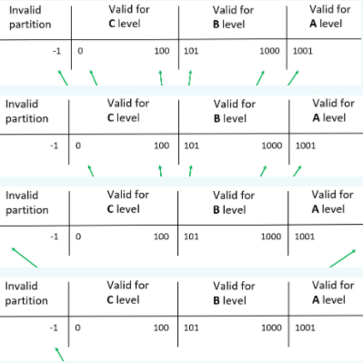
Nobeiguma testa jautājumi:
43. Balstoties uz bultiņām savienojiet pareizās definīcijas.
Līmeņu iedalījums pēc rezultātiem:
Ja rezultāts ir no 0 līdz 100 - C līmenis
Ja rezultāts ir no 101 līdz 1000 - B līmenis
Ja rezultāts ir pāri 1000 - A līmenis
Izvēlne:
Robežvērtības, Valīdas robežvērtības,
Atvērtās robežvērtības, Nevalīdās robežvērtības
Robežvērtības, Valīdas robežvērtības,
Atvērtās robežvērtības, Nevalīdās robežvērtības
Robežvērtības, Valīdas robežvērtības,
Atvērtās robežvērtības, Nevalīdās robežvērtības
Robežvērtības, Valīdas robežvērtības,
Atvērtās robežvērtības, Nevalīdās robežvērtības

Slide 33
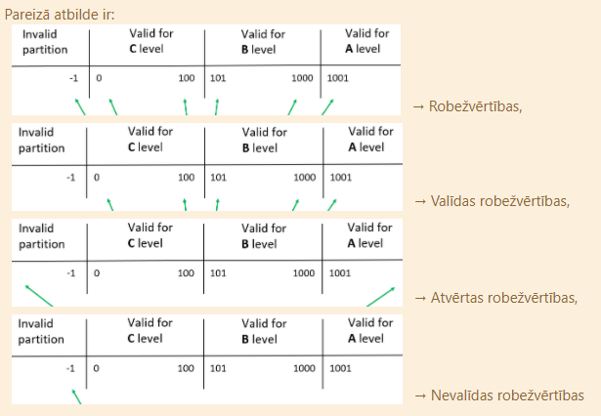
Nobeiguma testa jautājumi:
43. atbilde

Slide 34
Nobeiguma testa jautājumi:
44. Datubāze, kas ir veidota tabulu veidā
a. Statiskā datu bāze
b. Relāciju datu bāze
c. Savienotā datu bāze
d. Ne-relāciju datu bāze
Pareizā atbilde ir: Relāciju datu bāze
45. Izstrādātājs pārliecinās, ka e-pasta laukam, ko viņš ir pievienojis formai, darbojas formāta pārbaude - nav iespējams saglabāt lauku, ja e-pasta adrese nesatur @ simbolu.
Kāds testa līmenis tiek izmantots?
a. Sistēmas testēšana
b. Vienības testēšana
c. Pieņemšanas testēšana
d. Integrācijas testēšana
Pareizā atbilde ir:Vienības testēšana

Slide 35
Nobeiguma testa jautājumi:
46. Testējot grāmatas iegādi testa komandai ir jāpārliecinās, ka ir iespējams izveidot pasūtījumu un to apmaksāt caur interneta banku.
Kāds testa tips tiek izmantots?
a. Dūmu testēšana
b. Papildus testēšana
c. Saprāta testēšana
d. No beigām līdz beigām
Pareizā atbilde ir: No beigām līdz beigām

Slide 36
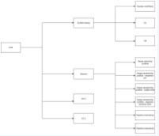
Nobeiguma testa jautājumi:
47. Izvēlies atbilstošo
Sesija veiksmīgi uzsākta Sesija neveiksmīgi uzsākta - bojāta karte Sesija neveiksmīgi uzsākta - nepareizi ievietota karte Sesija neveiksmīgi uzsākta - nepareizs PIN Papildus transakcija
Izvēlne
Testa scenārijs, Testa plāns,
Testa piemērs
Pareizā atbilde ir: Testa scenārijs
Izvēlne
Testa scenārijs, Testa plāns,
Testa piemērs
Pareizā atbilde ir: Testa plāns

Slide 37
Nobeiguma testa jautājumi:
47. Izvēlies atbilstošo
Solis | Apraksts | Sagaidāmais rezultāts
1. | Lietotājs pareizi ievieto karti bankomātā | Karte ir pieņemta un tiek parādīts PIN ievadīšanas logs
2. | Lietotājs ievada pareizu PIN kodu | PIN kods tiek pieņemts un lietotājam tiek piedāvāts izvēlēties transakciju
Izvēlne
Testa scenārijs, Testa plāns,
Testa piemērs
Pareizā atbilde ir: Testa piemērs

Slide 38
Nobeiguma testa jautājumi:
48. Norādīt atbilstošo definīciju Sesija veiksmīgi uzsākta
Sesija neveiksmīgi uzsākta - bojāta karte
Sesija neveiksmīgi uzsākta - nepareizi ievietota karte
Sesija neveiksmīgi uzsākta - nepareizs PIN
Papildus transakcija
a. Testa piemērs
b. Testa plāns
c. Testa scenārijs
d. Funkcionālā shēma
Pareizā atbilde ir: Testa scenārijs

Slide 39
Nobeiguma testa jautājumi:
49. Sistēmu vienlaicīgi izmanto 10 000 lietotāju
Kāds testa tips tiek izmantots?
a. Lietojamības tests
b. Slodzes tests
c. Drošības tests
d. Pieejamības tests
Pareizā atbilde ir: Slodzes tests
50. Testa komanda pārliecinās, ka grāmatu var ievietot grozā, izņemt un rediģēt.
Kāds testa tips tiek izmantots?
a. Regresija
b. Izpētes testēšana
c. No beigām līdz beigām testēšana
d. Saprāta testēšana
Pareizā atbilde ir: Saprāta testēšana

Slide 40
Nobeiguma testa jautājumi:
51. Noteikt problēmas kļūdas pierakstā
a. Soļi kļūdas atkārtošanai nav skaidri
b. Sagaidāmais rezultāts nav skaidrs
c. Virsraksts skaidri neapraksta kļūdu
d. Prioritāte nav pareiza
Virsraksts | Kļūda mājas lapā
ID | ID1
Priority | Augsta
Severity | Augsta
Environment | Tests
Description | Soļi atkārtošanai: 1. atver mājas lapu www.test.lv 2. Ievada pareizu lietotājvārdu un paroli 3. Apstiprina Rezultāts: Kļūdas paziņojums un pierakstīšanās nav veiksmīga Sagaidāmais: Pierakstīšanās procesam jābūt veiksmīgam
Attachment | ERROR
Pareizā atbilde ir: Virsraksts skaidri neapraksta kļūdu

Slide 41
Nobeiguma testa jautājumi:
52. Mājas lapa kas ir pielāgota darbam ar mobilo ierīci ir...
a. Pielāgotā aplikācija
b. Hibrīdaplikācija
c. Tīmekļa aplikācija
d. Dzimtā aplikacija
Pareizā atbilde ir: Tīmekļa aplikācija
53. Uz ko skatīsimies, kad nosakām smaguma pakāpi?
a. Sistēmas ietekmi
b. Citu kļūdu esamību
c. Darba noslodzi
d. Biznesa ietekmi (cik ātri labot)
Pareizā atbilde ir: Sistēmas ietekmi

Slide 42
Nobeiguma testa jautājumi:
54. Kas ir pētnieciskās testēšanas lielākais trūkums?
a. Izmantojams tikai kad ir zināmas precīzas prasības
b. Jaunie darbinieki šo metodi nevar izmantot
c. Nevar atrast kļūdas
d. Rezultāti atkarīgi no testētāja pieredzes
Pareizā atbilde ir: Rezultāti atkarīgi no testētāja pieredzes
55. Testētājs ir rīkojies pareizi.
Izstrādātājs informē testa komandu, ka izmaiņas ir tik mazas, ka testēt nav nepieciešams. Testētāji pieņem pieteikumu bez testa.
Izvēlaties vienu:
Patiesi
Aplami
Pareizā atbilde ir 'Aplami'.

Slide 43
Nobeiguma testa jautājumi:
56. Kas ir datubāze?
a. Datu struktūras apraksts
b. Vieta, kur lietotājs ievada savus datus
c. Strukturizēts datu apkopojums, ko var viegli apstrādāt
d. GUI
Pareizā atbilde ir:
Strukturizēts datu apkopojums, ko var viegli apstrādāt
57. Strukturēta programmēšanas valoda, kuru izmanto, lai komunicētu ar saglabātajiem datiem relāciju datu bāzē
a. SQL
b. HTML
c. CSS
d. HTTP
Pareizā atbilde ir: SQL

Slide 44
Nobeiguma testa jautājumi:
58. Testētājs ir rīkojies pareizi zemāk aprakstītajā situācijā.
Testēšanas laikā pamanām, ka mūsu programmā filtrēšana netiek attēlota tā pat kā citos konkurentu risinājumos, kurus personiski zināt, ka ir ērtāk lietot. Balstoties uz šo novērojumu tiek izveidots kļūdas pieteikums.
Izvēlaties vienu:
Patiesi
Aplami
Pareizā atbilde: ir 'Aplami'.
59. Kad pētniecisko testēšanu NEizmantosim?
a. Jaunais darbinieks iepazīstas ar programatūru
b. Izpildot regresijas testus
c. Veicot programatūras novērtējumu
d. Vēlamies noskaidrot, ko testēt tālāk
Pareizā atbilde ir: Izpildot regresijas testus

Slide 45
Nobeiguma testa jautājumi:
60. Vai automatizēsim zemāk aprakstītā rīka darbību?
Nepieciešama vienreizēja migrācija starp sistēmām. Tiek izveidots rīks, kas nodrošina datu pārnesi.
Izvēlaties vienu:
Patiesi
Aplami
Pareizā atbilde: ir 'Aplami
61. Kas ir sistēmas defekts?
a. Rezultāts, kas nesakrīt ar konkurentu produktu
b. Nepareizs rezultāts lietotāja kļūdainas darbības rezultātā
c. Pareiza darbība, kas dod nepareizu rezultātu
d. Trūkstoša funkcionalitāte
Pareizā atbilde ir:
Pareiza darbība, kas dod nepareizu rezultātu

Slide 46
Nobeiguma testa jautājumi:
62. Vai šo situāciju automatizēsim?
Nepieciešams pārbaudīt kā sistēma reaģēs uz 10 000 lietotājiem
Izvēlaties vienu:
Patiesi
Aplami
Pareizā atbilde ir: 'Patiesi'

Slide 47
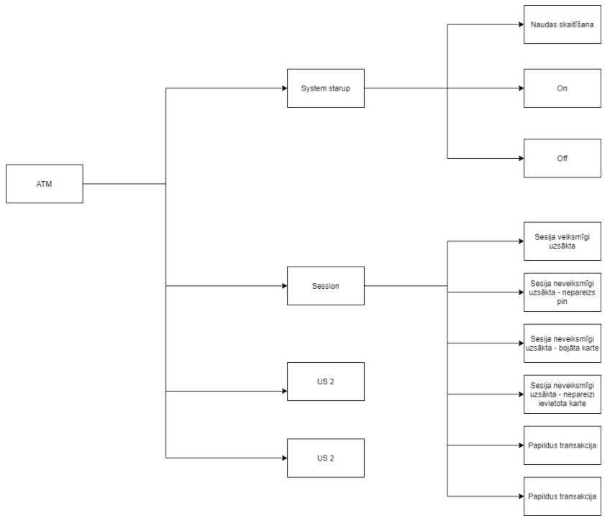
Nobeiguma testa jautājumi:
63. Norādīt atbilstošo definīciju
a. Funkcionālā shēma
b. Testa plāns
c. Testa scenārijs
d. Testa piemērs
Pareizā atbilde ir: Testa plāns

Slide 48
Nobeiguma testa jautājumi:
64. Pēc ilgstošas izstrādes ATM projekts ir pabeigts, visas atrastās kļūdas ir salabotas un izstrādes komanda ir izpildījusi visus specifikācijas kritērijus, lai ATM iekārta pilnība darbotos sadarbībā ar banku.
Kāds testa līmenis tiks izmantots, lai pārliecinātos, ka iekārta var tikt piegādāta klientam?
a. Integrācijas testēšana
b. Pieņemšanas testēšana
c. Papildus testēšana vairs nav nepieciešama
d. Sistēmas testēšana
Pareizā atbilde ir: Pieņemšanas testēšana

Slide 49
Nobeiguma testa jautājumi:
65. Kas ir galvenā atšķirība starp mobilo un darba virsmas testēšanu?
a. Mobila testēšana notiek uz dažādām ierīcēm, operētājsistēmas, ekrāna izmēriem
b. Mobilajai testēšanai neveic regresijas testus
c. Mobilo testēšanu var veikt no mājām
d. Mobilajai testēšanai neveic lietojamības testus
Pareizā atbilde ir:
Mobila testēšana notiek uz dažādām ierīcēm, operētājsistēmas, ekrāna izmēriem

Slide 50
Nobeiguma testa jautājumi:
66. Kurš no komandas parasti darbojas šajā testa līmenī?
Pieņemšanas testēšana | Manuālais testētājs Izstrādātājs Biznesa pārstāvji
Vienības testēšana | Manuālais testētājs Izstrādātājs Biznesa pārstāvji
Sistēmas testēšana | Manuālais testētājs Izstrādātājs Biznesa pārstāvji
Pareizā atbilde ir: Biznesa pārstāvji
Pareizā atbilde ir: Izstrādātājs
Pareizā atbilde ir: Manuālais testētājs

Slide 51
Nobeiguma testa jautājumi:
67. Testētājs ir rīkojies pareizi.
Vadošais izstrādātājs atgriež kļūdas pieteikumu bez labojumiem, jo sistēma strādā loģiski, lai gan tas nav saskaņā ar dokumentāciju. Testētājs vēršas pie produkta īpašnieka, lai precizētu vai tiešām dokumentācija ir neprecīza.
Izvēlaties vienu:
Patiesi
Aplami
Pareizā atbilde ir: 'Patiesi'
68. Kā sauc unikālu tabulas identifikatoru?
a. Ārējā atslēga
b. Iekšējā atslēga
c. Sekundārā atslēga
d. Primārā atslēga
Pareizā atbilde ir: Primārā atslēga

Slide 52
Nobeiguma testa jautājumi:
69. Testētājam ir pieeja kodam, tā struktūrai un dizainam. Kāda veida testēšana ir iespējama?
a. Melnā kaste
b. Pelēkā kaste
c. Caurredzamā kaste
d. Baltā kaste
Pareizā atbilde ir: Baltā kaste
70. Kurš no šiem NAV kļūdu cēlonis?
a. Laika spiediens
b. Sabalansēta mājas un darba dzīve
c. Slikta komunikācija
d. Nekorekta dokumentācija
Pareizā atbilde ir: Sabalansēta mājas un darba dzīve

